Slide 1
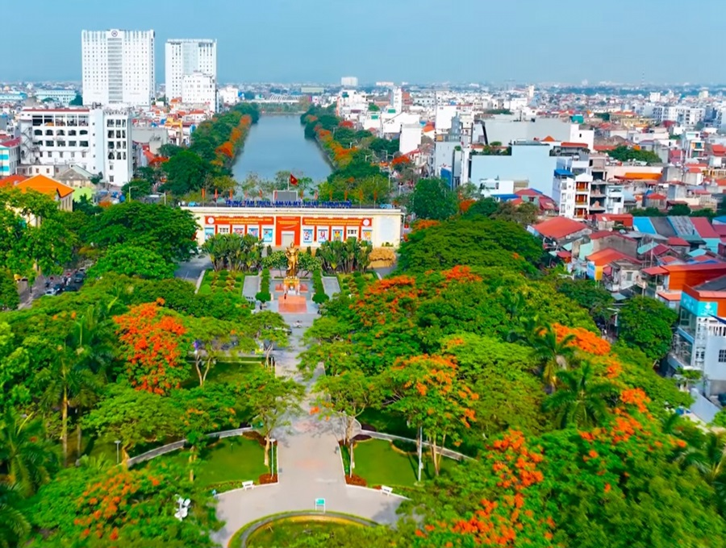
CHỦ ĐỀ: KINH TẾ THÀNH PHỐ HẢI PHÒNG

Slide 2
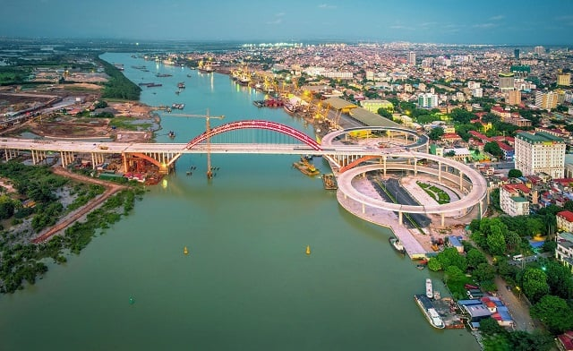
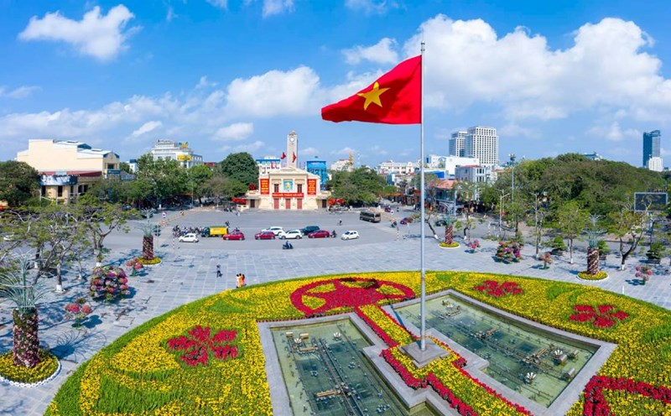


NỘI DUNG BÀI HỌC
1. Khái quát chung
2. Các ngành kinh tế

Slide 3



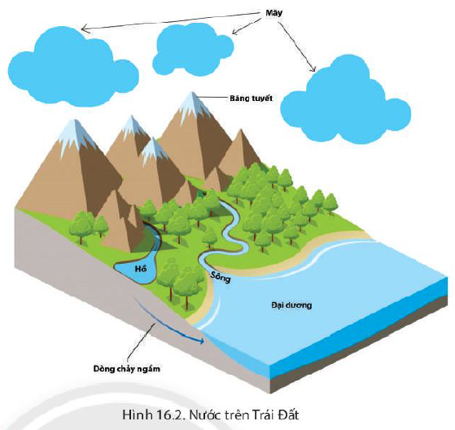
HOẠT ĐỘNG 1: TÌM HIỂU KHÁI QUÁT CHUNG KINH TẾ THÀNH PHỐ HẢI PHÒNG
Dựa vào thông tin mục I – SGK, hãy nêu khái quát chung tình hình kinh tế thành phố Hải Phòng
Khái quát chung
- Hải Phòng là thành phố lớn thứ ba của Việt Nam, là một trung tâm kinh tế, khoa học, kĩ thuật tổng hợp của vùng duyên hải Bắc Bộ và là một trong hai trung tâm kinh tế phát triển của vùng trọng điểm kinh tế phía Bắc.

Slide 4
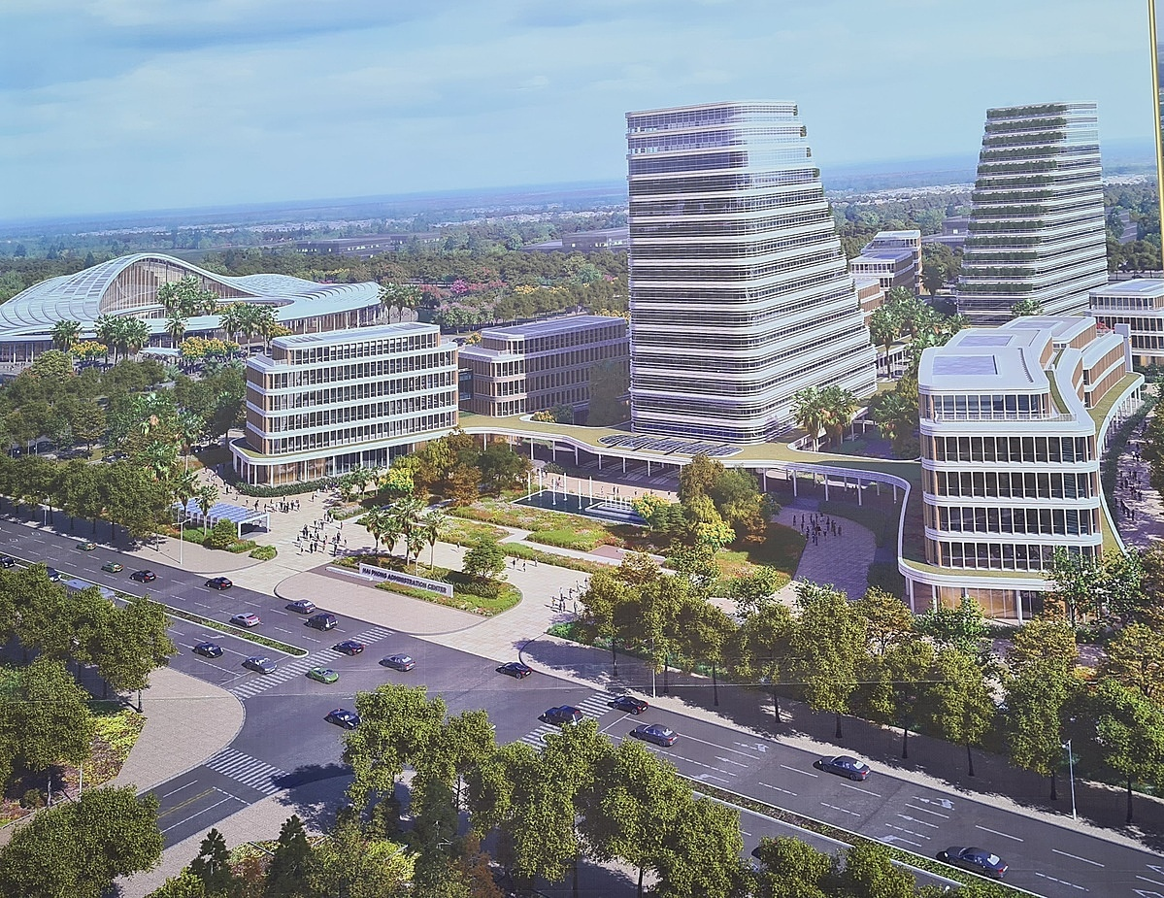
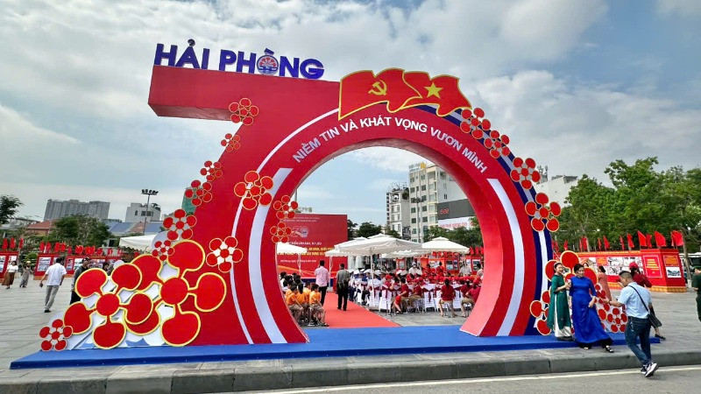
HOẠT ĐỘNG 1: TÌM HIỂU KHÁI QUÁT CHUNG KINH TẾ THÀNH PHỐ HẢI PHÒNG
Khái quát chung
- Nền kinh tế của Hải phòng có quy mô lớn và tăng liên tục qua các năm.
+ Tổng sản phẩm trên địa bàn (GRDP) đứng thứ 3 trong 5 thành phố trực thuộc trung ương, đạt khoảng 366 tỷ đồng, đóng góp 3,8% vào tổng sản phẩm quốc nội (GDP) của cả nước (năm 2022).
+ Tổng sản phẩm trên địa bàn bình quân đầu người (GRDP/người) của Hải Phòng có xu hướng tăng qua các năm.

Slide 5
HOẠT ĐỘNG 1: TÌM HIỂU KHÁI QUÁT CHUNG KINH TẾ THÀNH PHỐ HẢI PHÒNG
Khái quát chung
- Là một trong những thành phố hàng đầu cả nước về trình độ phát triển kinh tế với nhiều ngành kinh tế có năng suất lao động cao.
- Cơ cấu kinh tế chuyển dịch theo hướng công nghiệp hóa và hiện đại hóa.
- Cơ cấu GRDP theo giá hiện hành phân theo thành phần kinh tế cũng có sự chuyển dịch, thành phần kinh tế nhà nước đóng vai trò chủ đạo nhưng giảm dần tỉ trọng, thành phần kinh tế ngoài Nhà nước có tỉ trọng tăng, thành phần kinh tế vốn đầu tư nước ngoài có xu hướng tăng liên tục qua các năm.

Slide 6


Có những nguyên nhân nào ảnh hưởng tới sự phát triển kinh tế của thành phố Hải Phòng?

Slide 7
- Vị trí địa lí là thành phố ven biển, trung tâm vùng đồng bằng duyên hải, đầu mối giao thông, cửa chính ra biển của phía Bắc. - Điều kiện tự nhiên và một số tài nguyên thiên đa dạng thuận lợi cho hình thành cơ cấu kinh tế đa ngành. - Mở rộng thị trường trong nước và quốc tế, đẩy mạnh thu hút đầu tư nước ngoài, thực hiện chính sách mở.
- Chú trọng đầu tư cơ sở hạ tầng, cơ sở vật chất kĩ thuật, xây dựng cảng biển, khu công nghiệp. - Đầu tư hiện đại hóa công nghiệp, phát triển các ngành công nghiệp trọng điểm. - Nguồn lao động đông và có trình độ ngày càng được nâng cao. - Có thị trường tiêu thụ rộng lớn và nhu cầu tiều dùng cao, tăng mạnh
Nguyên nhân phát triển

Slide 8



III. CÁC NGÀNH KINH TẾ
Hình thành
kiến thức
HĐ NHÓM 10 phút
Nhóm | Nội dung
1 + 4 | - Phân tích tình hình phát triển ngành công nghiệp của thành phố Hải Phòng. - Trình bày vai trò của ngành công nghiệp đối với sự phát triển kinh tế - xã hội của thành phố.
2 + 5 | - Phân tích tình hình phát triển ngành dịch vụ của thành phố Hải Phòng. - Trình bày vai trò của ngành dịch vụ đối với sự phát triển kinh tế - xã hội của thành phố.
3 +6 | - Phân tích tình hình phát triển ngành nông nghiệp của thành phố Hải Phòng. - Trình bày vai trò của ngành nông nghiệp đối với sự phát triển kinh tế - xã hội của thành phố.

Slide 9
II. CÁC NGÀNH KINH TẾ 1. Công nghiệp
* Vai trò của ngành công nghiệp đối với sự phát triển kinh tế - xã hội thành phố
Công nghiệp của thành phố Hải Phòng có quy mô lớn trong cả nước, đóng góp 49,8% vào cơ cấu kinh tế của thành phố (năm 2020). Giá trị tăng thêm của ngành công nghiệp năm 2020 đạt 87.564 tỷ đồng, gấp 2,6 lần so với năm 2015 (33.626 tỷ đồng). Qua đó tiếp tục khẳng định, sản xuất công nghiệp là một trong những trụ cột chính, đóng góp quan trọng trong tăng trưởng chung của kinh tế thành phố. Sự phát triển của ngành công nghiệp đang thúc đẩy chuyển dịch cơ cấu ngành theo hướng tích cực, tăng tỉ trọng công nghiệp chế biến, giảm tỉ trọng công nghiệp khai thác, phát triển nhiều lĩnh vực có trình độ khoa học kĩ thuật cao và chuyển dịch theo hướng phát huy lợi thế của thành phố cảng biển, góp phần giải quyết việc làm và nâng cao chất lượng cuộc sống của người dân.

Slide 10
* Tình hình phát triển ngành công nghiệp
Cơ cấu ngành công nghiệp khá đa dạng với nhiều ngành công nghiệp chính như: công nghiệp đóng tàu và sửa chữa tàu, sản xuất ô tô, xe máy điện, sản xuất xi măng, dệt-may, chế biến thủy sản, hóa chất, sản xuất thiết bị điện… - Công nghiệp đóng tàu và sửa chữa tàu: Hải Phòng là một trong những thành phố có nhiều nhà máy đóng tàu và sửa chữa tàu trong cả nước. Những cái tên Bạch Đằng, Bến Kiền, Nam Triệu, Phà Rừng… là niềm tự hào trong ngành đóng tàu của Hải Phòng cũng như cả nước. Sản phẩm đóng tàu mới năm 2020 đạt 60 chiếc 1 năm.
- Công nghiệp sản xuất ô tô, xe máy điện điển hình tại nhà máy Vinfat Hải Phòng. Sản phẩm ô tô năm 2019 đạt 14 223 chiếc, năm 2020 tăng lên 20 601 chiếc. Sản phẩm xe máy điện năm 2019 đạt 30 590 chiếc, năm 2020 đạt 46 362 chiếc. - Công nghiệp sản xuất xi măng: đây là một trong những ngành công nghiệp trọng điểm của Hải Phòng dựa trên lợi thế tài nguyên vùng núi đá vôi. Hiện nay Hải phòng có cơ sở sản xuất xi măng tại thị trấn Minh Đức, huyện Thủy Nguyên. Năm 2020 đạt 4 248 nghìn tấn xi măng các loại.

Slide 12
- Công nghiệp dệt may và công nghiệp da giầy xuất khẩu: là ngành kinh tế mũi nhọn của Hải Phòng, dựa trên thế mạnh chủ yếu về vị trí cảng biển, nguồn nhân lực dồi dào, thị trường tiêu thụ lớn. Các cơ sở công nghiệp dệt may và da giày xuất khẩu được phân bố ở hầu hết các địa phương trong thành phố.
- Công nghiệp chế biến thực phẩm có các sản phẩm phong phú (nước mắm, bia các loại…). Các ngành chế biến thực phẩm chủ yếu được phân bố gần các vùng nguyên liệu, hoặc tại các đô thị. Thương hiệu nước mắm Cát Hải được nhiều người dân trong thành phố và cả nước tin dùng. - Công nghiệp hóa chất - nhựa: Điển hình là sản phẩm nhựa của công ty nhựa thiếu niên Tiền Phong, một thương hiệu gắn với người dân đất cảng. Năm 2020 sản phẩm ống nhựa PVC đạt 64.525 tấn. Công nghiệp sản xuất sơn có các sản phẩm chính là sơn tàu biển, sơn công nghiệp, sơn công trình, sơn đặc chủng….với hơn 100 loại sơn khác nhau, sản phẩm sơn Hải Phòng đã thu hút được thị trường trong và ngoài nước. - Công nghiệp sản xuất thiết bị điện: Các sản phẩm có thương hiệu như quạt điện, ắc quy. Thương hiệu sản phẩm “Phong Lan” công ty điện cơ Hải Phòng xuất hiện trên thị trường với đủ chủng loại quạt: quạt trần, quạt treo, quạt cây có điều khiển, quạt hút…phù hợp với nhu cầu tiêu dùng của người dân. Năm 2020 sản phẩm quạt điện các loại đạt 262.288 cái. Sản phẩm ắc quy tia sáng Hải Phòng đã cung cấp cho người tiêu dùng và xuất khẩu ra thị trường nước ngoài, chinh phục được thị trước quốc tế như : Hoa Kỳ, Hàn Quốc, Đài Loan…Năm 2020 đạt 705 sản phẩm dung lượng ắc quy dung lượng 1000Kwh.

Slide 13
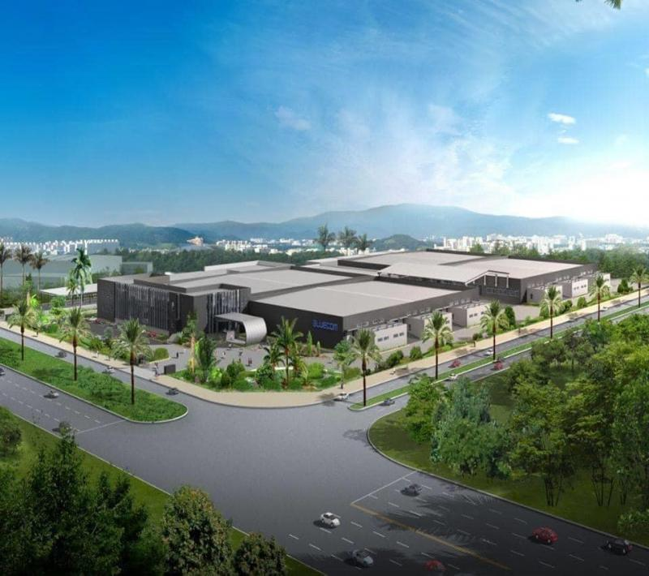
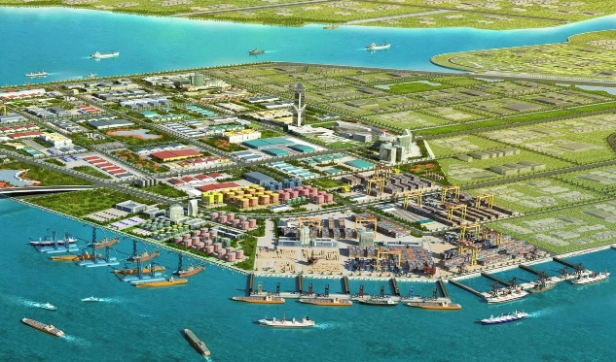
KCN Tràng Duệ
Hiện nay trên địa bàn thành phố xây dựng được hơn 20 khu công nghiệp. Tạo nên một môi trường thuận lợi cho doanh nghiệp phát triển. Một số khu công nghiệp như: Nomura, Đình Vũ, VSIP, Đồ Sơn, Tràng Duệ, Nam Cầu Kiền, …
KCN Đình Vũ

Slide 14
2. Dịch vụ
*Vai trò
Dịch vụ là ngành có vai trò quan trọng trong việc thúc đẩy nhanh các hoạt động kinh tế, nâng cao chất lượng cuộc sống của người dân và bảo vệ môi trường, có đóng góp lớn trong cơ cấu GRDP của thành phố. Cơ cấu ngành dịch vụ đa dạng, một số ngành có lợi thế như giao thông vận tải, thương mại, du lịch. - Ngành giao thông vận tải luôn có ý nghĩa đặc biệt quan trọng trong việc giao thương trong nước và quốc tế phục vụ phát triển kinh tế - xã hội của thành phố, của trọng điểm phía bắc và của quốc gia.
- Ngành thương mại: Hoạt động thương mại là một trong các yếu tố đầu tiên hình thành nên nét nổi bật của đô thị Hải Phòng. Sự chuyển mình của kinh tế trong thời kì hội nhập là một bước ngoặt quan trọng cho ngành thương mại Hải Phòng.
Hoạt động nội thương đang rất phát triển, góp phần thúc đẩy tiêu dùng, tái sản xuất, lưu thông hàng hóa, đáp ứng nhu cầu của người dân, góp phần quan trọng vào sự tăng trưởng kinh tế của thành phố.
- Du lịch: phát triển du lịch không chỉ tạo ra nguồn thu ngoại tệ, đóng góp tích cực vào GDP của thành phố mà còn tạo nhiều việc làm, tăng thu nhập cho người dân, góp phần quan trọng vào sự bảo tồn và phát huy giá trị văn hóa truyền thống, nâng cao đời sống văn hóa, tinh thần cho người dân.
- Bưu chính viễn thông: góp phần to lớn vào quá trình công nghiệp hóa, hiện đại hóa, phát triển kinh tế - xã hội của đất nước.

Slide 15
*Tình hình phát triển
- Ngành giao thông vận tải: Khối lượng vận chuyển và luân chuyển hàng hóa, hành khách có xu hướng tăng qua các năm.
Hải Phòng có đủ 5 loại hình giao thông quan trọng.
Đường ô tô | Mạng lưới đường ô tô phát triển khá sớm, Hải Phòng có 03 tuyến quốc lộ chạy qua địa phận thành phố là quốc lộ 5, quốc lộ 10, quốc lộ 37 và các tuyến đường cao tốc Hải Phòng - Hà nội, cao tốc ven biển Quảng Ninh - Hải Phòng - Ninh Bình. Một số cây cầu tiêu biểu như cầu Bính, cầu Rào, cầu Tân Vũ- Lạch Huyện, cầu Hoàng Văn Thụ… Các tuyến đường tạo điều kiện cho các hoạt động giao lưu kinh tế, văn hóa giữa các quận huyện của thành phố và với các vùng
Đường sắt | Hải Phòng có tuyến đường sắt Hải Phòng - Hà Nội trực tiếp nối với các tuyến đi Lào Cai - Vân Nam, Lạng Sơn - Quảng Tây (Trung Quốc) và tuyến đường xuyên Việt để trở thành cửa ngõ ra biển của các tỉnh, thành phố ở Đồng bằng sông Hồng và Bắc Bộ.
Đường biển | Hải Phòng có nhiều thuận lợi để phát triển cảng biển, cảng biển có vai trò trung chuyển hàng hóa. Hiện nay, hệ thống cảng kéo dài hơn 20km, gồm 25 bến cảng tập trung thành 4 cụm cảng lớn: Vật Cách, Hoàng Diệu, Chùa Vẽ, Đình Vũ và bến chuyển tải nổi, 12 bến neo đậu.
Đường thủy nội địa | Hoạt động vận tải thủy nội địa là một mắt xích quan trọng trong phát triển logictics của Hải Phòng tuy nhiên chưa phát huy hết tiềm năng. Hải Phòng có hệ thống sông ngòi dày đặc và tạo cho thành phố mạng lưới giao thông đường sông hoạt động quanh năm. Các con sông Văn Úc, Lạch Tray, Đa Độ,…thuận lợi cho giao thông hoạt động bốn mùa. Năm 2020, cả Hải Phòng có 54 bến thủy nội địa trên các sông chính.
Đường hàng không | Hải Phòng có sân bay Cát Bi là cảng hàng không quốc tế, phục vụ nhu cầu trong nước và khách quốc tế.

Slide 16
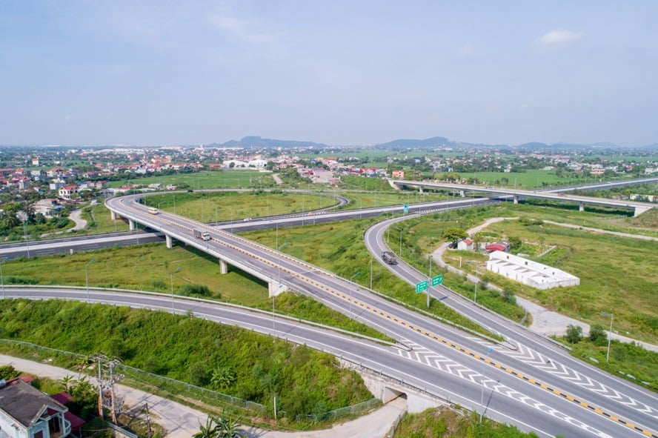
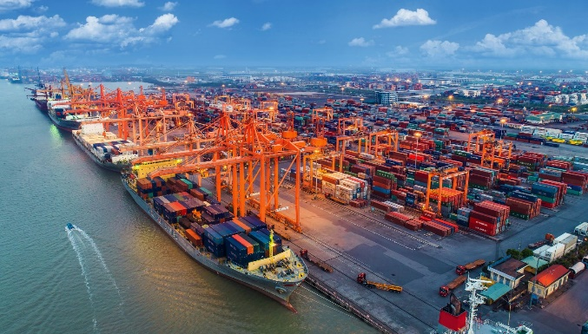
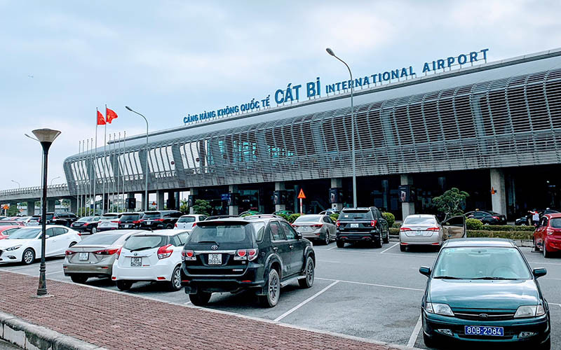
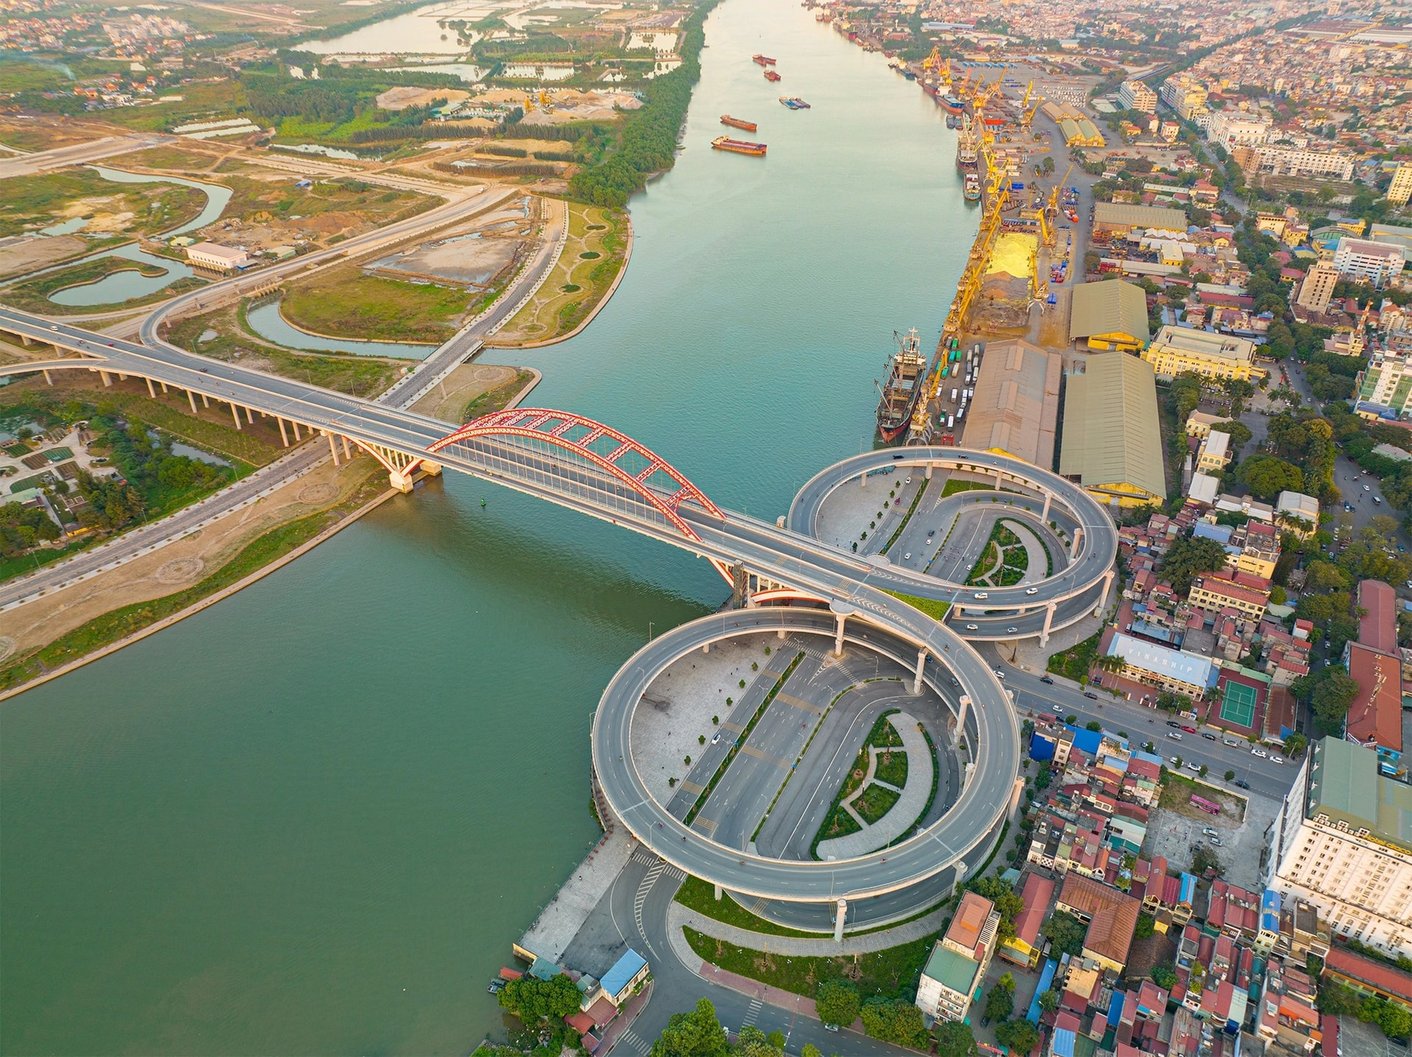
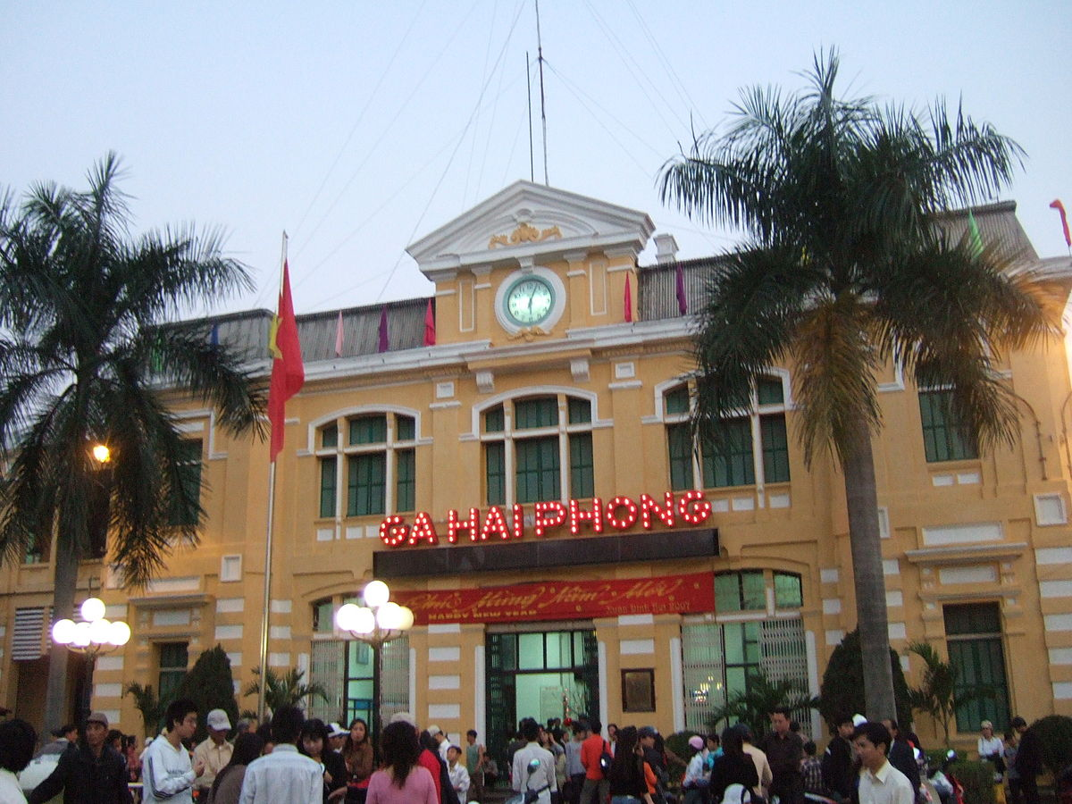
Cao tốc Hà Nội – Hải Phòng
Cảng Hải Phòng-cụm cảng cấp quốc gia

Slide 17
- Ngành thương mại:
Nội thương: Hiện tại Hải Phòng có khoảng 154 chợ với các hạng khác nhau, có 36 siêu thị và trung tâm thương mại.Tổng mức bán lẻ hàng hóa theo giá hiện hành tăng liên tục qua các năm.
Bảng 3.5. Một số chỉ tiêu hoạt động nội thương của thành phố Hải Phòng giai đoạn 2015 - 2020
Chỉ tiêu | 2015 | 2018 | 2020
Tổng mức bán lẻ hàng hoá (tỷ đồng) | 60 113,6 | 89 429,1 | 115 209,8
Tổng số lượng chợ (chợ) | 154 | 154 | 154
Siêu thị và trung tâm thương mại (siêu thị/trung tâm) | 33 | 35 | 36

Slide 18
Ngoại thương: Tổng giá trị xuất, nhập khẩu đều tăng qua các năm, tổng kim ngạch xuất khẩu năm 2020 đạt 20 384,9 triệu USD, tổng kim ngạch nhập khẩu đạt 20 366,6 triệu USD. Thị trường xuất khẩu tiếp tục được mở rộng, từ 107 lên 126 thị trường. Dịch vụ logistics tăng trưởng cao, trong giai đoạn 2015 - 2020, bình quân đạt 23%/năm. Trong cơ cấu xuất, nhập khẩu các sản phẩm xuất khẩu chủ yếu là: giày dép, hàng may mặc, lợn, tôm, cá đông lạnh. Các mặt hàng nhập khẩu chủ yếu là: hóa chất các loại, tơ sợi, linh kiện điện tử, ô tô, nguyên liệu sản xuất hàng dệt may, giày dép.
Thị trường xuất, nhập khẩu chủ yếu là các quốc gia và lãnh thổ: Nhật Bản, Đài Loan, Trung Quốc, Hàn Quốc…

Slide 19
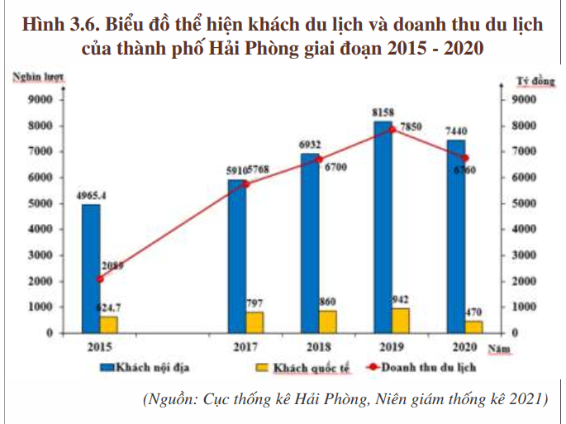
- Ngành du lịch: Hải Phòng là trung tâm du lịch cấp vùng. Tài nguyên du lịch phong phú và đa dạng. Doanh thu du lịch và số khách du lịch nhìn chung có xu hướng tăng qua các năm, số khách du lịch nội địa luôn cao hơn số khách du lịch quốc tế. Năm 2020 do ảnh hưởng của dịch Covis 19 nên doanh thu và khánh du lịch giảm. Gần đây do các chính sách phục hồi du lịch sau dịch bệnh nên doanh thu du lịch tăng và khách du lịch có xu hướng tăng trở lại.

Slide 20
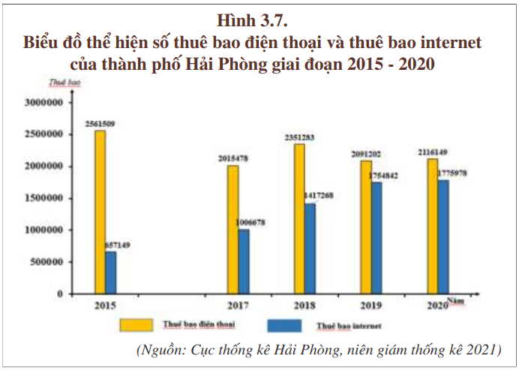
- Bưu chính viễn thông: Tổng doanh thu bưu chính, viễn thông năm 2020 đạt 1 472,1 tỷ đồng. Ngành bưu chính được xây dựng và phát triển rộng rãi trong toàn thành phố, nhiều dịch vụ bưu chính mới ra đời như chuyển phát nhanh, chuyển hoa, chuyển tiền, phát hành báo chí…Hiện nay ngành bưu chính đang tích cực chuyển đổi số và đa dạng loại hình dịch vụ. Ngành viễn thông của thành phố Hải Phòng phát triển theo hướng hiện đại hóa, nâng cao và đa dạng về chất lượng sản phẩm.

Slide 21
3. Nông nghiệp
Hải Phòng là thành phố công nghiệp và dịch vụ, sản xuất nông nghiệp chỉ chiếm tỉ trọng thấp, do phần lớn diện tích đất nông nghiệp đã chuyển sang đất chuyên dùng và cư trú. Tính hết năm 2019 trong tổng diện tích đất sử dụng của thành phố Hải Phòng hiện nay khoảng 152,2 nghìn ha, trong đó diện tích đất nông nghiệp chiếm khoảng 32,0%, đất lâm nghiệp chiếm 12,0%, còn lại là đất chuyên dùng và đất ở. Hình thức tổ chức sản xuất nông nghiệp chủ yếu là trang trại doanh nghiệp, trang trại cá thể và hộ gia đình. Xu hướng ngành nông nghiệp chuyển dịch theo hướng giảm tỉ trọng ngành trồng trọt, tăng nhanh tỉ trọng ngành chăn nuôi và định hướng đưa ngành chăn nuôi thành ngành sản xuất chính trong nông nghiệp. Các hoạt động dịch vụ nông nghiệp ngày càng được quan tâm đầu tư theo chiều sâu.

Slide 22
Ngành trồng trọt đóng vai trò quan trọng trong sản xuất nông nghiệp của Hải Phòng. Các cây trồng chủ yếu là lúa gạo, ngô, thuốc lào, rau màu, cây ăn quả… Cây lượng thực: chủ yếu là lúa và ngô. Diện tích cây lương thực giảm, năm 2020 là 59,5 nghìn ha. Trong cây lương thực, cây lúa là cây trồng chính và đóng vai trò quan trọng trong việc cung cấp lương thực cho người dân và thức ăn cho ngành chăn nuôi. Mặc dù diện tích lúa giảm nhanh nhưng do đầu tư theo chiều sâu nên nhìn chung năng suất lúa vẫn có xu hướng tăng.
Bảng 3.6. Diện tích, sản lượng, năng suất lúa của thành phố Hải Phòng giai đoạn 2015 - 2020
Năm | 2015 | 2018 | 2020
Diện tích (nghìn ha) | 75,8 | 69,3 | 58,5
Sản lượng (nghìn tấn) | 478,3 | 440,8 | 376,1
Năng suất (tạ/ha) | 63,1 | 63,5 | 64,2

Slide 23
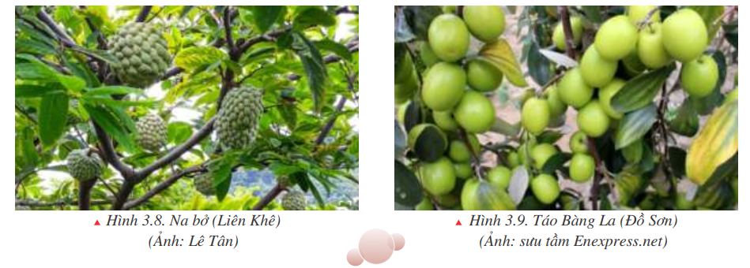
Cây công nghiệp: Hải Phòng trồng các cây công nghiệp chủ yếu là thuốc lào, mía, dừa, chè,... Thuốc lào là cây công nghiệp truyền thống có lịch sử lâu đời ở Hải Phòng. Hiện nay diện tích và sản lượng cây thuốc lào nhiều nhất tập trung tại các huyện Tiên Lãng, Vĩnh Bảo. Ngoài ra còn sản lượng mía hàng năm đạt 1981 tấn, chè 456 tấn, dừa 5 619,5 tấn (năm 2020).
Cây ăn quả được trồng nhiều ở vùng đồi núi, vùng có đất phù sa cổ, đất cát pha. Một số cây ăn quả là đặc sản của địa phương như: Bưởi (Lâm Động - Thủy Nguyên), táo Bàng La (Đồ Sơn), Na Liên Khê (Thủy Nguyên), Ổi Lê ( Vĩnh Bảo)…

Slide 24
Ngành chăn nuôi chủ yếu là trâu, bò, lợn, gà. Ngành chăn nuôi đang được chú trọng phát triển dựa vào lợi thế là nguồn thức ăn từ sản phẩm trồng trọt và đồng cỏ ở các vùng đồi tại các huyện ngoại thành. Ngành chăn nuôi cung cấp nguồn thực phẩm giàu đạm cho nhân dân thành phố, cung cấp nguyên liệu cho công nghiệp chế biến và hàng hóa cho thị trường xuất khẩu.
Bảng 3.8. Sản lượng một số loại vật nuôi của thành phố Hải Phòng giai đoạn 2015 - 2020
Năm | 2015 | 2018 | 2020
Trâu | 711,2 | 734,9 | 707,8
Bò | 1 276,7 | 1 42,6 | 1 009,4
Lợn | 73 93,6 | 70 794,1 | 23 419,7
Gia cầm | 43 347,9 | 48 120,4 | 67 458,7

Slide 25
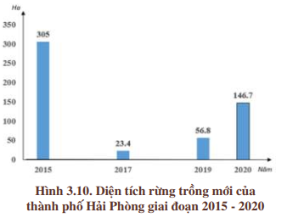
Ngành lâm nghiệp: Hải Phòng có địa hình đa dạng nên diện tích đất lâm nghiệp khá lớn. Đất lâm nghiệp chủ yếu khai thác với mục đích là trồng rừng phòng hộ (chắn sóng, bảo vệ đất, bảo vệ đê điều), tạo cảnh quan thiên nhiên, bảo vệ môi trường và có ý nghĩa quan trọng trong chiến lược ứng phó biến đổi khí hậu, do vậy giá trị kinh tế của lâm nghiệp không cao.

Slide 26
Ngành thủy sản: Sự phát triển của ngành này đang góp phần quan trọng trong nâng cao chất lượng cuộc sống của người dân, tạo thêm nhiều mặt hàng xuất khẩu, mang lại doanh thu tạo việc làm, tăng thu nhập cho người dân
Tổng sản lượng thủy sản tăng liên tục qua các năm, năm 2020 đạt 182,1 nghìn tấn, trong đó khai thác có sản lượng lớn hơn nuôi trồng. Khai thác thủy sản: sản lượng ngày càng tăng do có lợi thế về vùng biển rộng, ngư trường, sự đầu tư về trang thiết bị. Nuôi trồng thủy sản: Sản lượng nuôi trồng thủy sản có xu hướng tăng do có lợi thế về diện tích đất mặt nước, các vùng biển ven bờ với các vịnh, bãi triều, sông ngòi, ao hồ…. Nhiều nơi đã đẩy mạnh nuôi trồng thủy sản theo hướng công nghiệp, các sản phẩm chủ yếu là tôm, cá và các thủy sản khác. Phân loại thủy sản mặt nước có thủy sản nước ngọt, nước mặn, nước lợ, trong đó sản lượng thủy sản nước mặn lớn nhất, năm 2020 đạt 121,1 nghìn tấn. Sản lượng nuôi

Slide 27


Luyện tập

Slide 28
Bằng kiến thức đã học, hãy hoàn thành nội dung về một số ngành kinh tế của Hải Phòng theo mẫu sau:
Ngành | Vai trò | Tình hình phát triển
Ngành công nghiệp | ? | ?
Ngành dịch vụ | ? | ?
Ngành nông nghiệp | ? | ?

Slide 29
Vận dụng

Slide 30
Em hãy lựa chọn một trong hai nhiệm vụ sau đây: 1. Chọn một ngành kinh tế của Hải Phòng và giới thiệu đặc điểm nổi bật của ngành này?
2. Sưu tầm thông tin, viết bài giới thiệu về một sản phẩm nông nghiệp hoặc công nghiệp đặc trưng của thành phố Hải Phòng

